Slide 1
福田 & Yeoh ゼミ 進捗報告(07/28)
佐賀大学 理工学部 CPS研究室
指導教員： 福田 修 教授
Yeoh Wen Liang プロジェクト助教
19238901 明石 華実

Slide 2
テーマ
感情表現をAIに高精度に認識させる
Plan
Do
20211112_akashi.pptx20211112_akashi.pptx
20211112_akashi.pptx20211112_akashi.pptx
・実験準備
・実験実施
・データ解析
・プログラム修正
・実験の実施
・データ解析
Action
Check
・実験+データ収集
・データ解析
・サーベイ
・予稿着手
20211112_akashi.pptx20211112_akashi.pptx
・リアルタイムで
フィードバック ◎
・実験データの取得

Slide 3




1
システム構成
Input
Recognition
Output
・画像認識
- AWS
カメラ
・テキスト認識
- Julius
- Google
保存
・音響情報処理
- python
マイク
可視化

Slide 4




2
実験概要 - 第1段階 -
目的
「表情を高精度でAIに理解させること」が可能か検証．
方法
イメージ図
事前調査
被験者
８種類の感情
×
３セット
感情
感情表現
事後調査

Slide 5
3
実験結果 (被験者2)
平均スコア

Slide 6
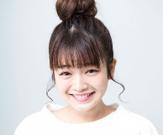
4
実験概要 - 第1段階 -
目的
「表情を高精度でAIに理解させること」が可能か再検証．
方法
見本画像
+
練習
事前調査
イメージ図
被験者
８種類の感情
×
３セット
練習
感情表現
事後調査

Slide 7
5
実験結果 (被験者2)
平均スコア

Slide 8
6
実験概要 - 第3段階 -
目的
「表情を高精度でAIに理解させること」が可能か再検証．
方法
見本画像
+
練習
事前調査
イメージ図
評価+練習
被験者
８種類の感情
×
３セット
練習
感情表現
事後調査
評価

Slide 9

7
評価+練習 方法
イメージ図
凡例
+
お手本
被験者

Slide 10
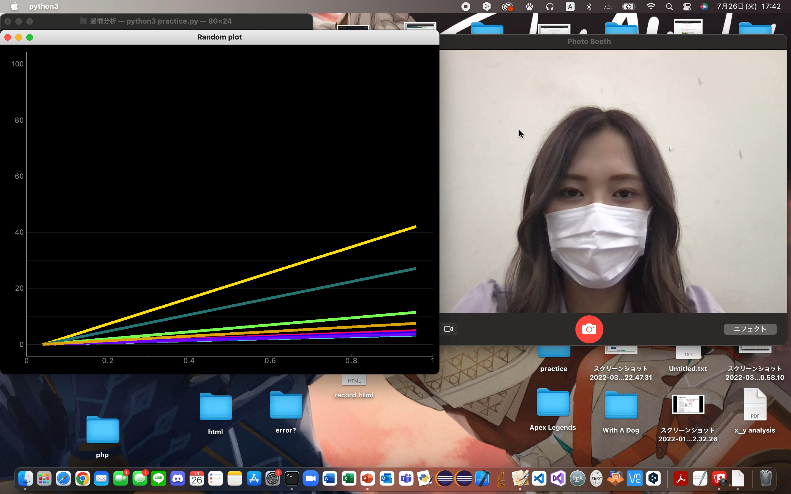
8
評価+練習 方法
グラフ
カメラ
Matplotlib ： 2~3 [fps]
PyQtGraph ： 5 [fps]
PyQtGraph+画面録画 : 0~3 [fps]

Slide 11
9
実験概要 - 第3段階 -
目的
「表情を高精度でAIに理解させること」が可能か再検証．
方法
見本画像
+
練習
事前調査
イメージ図
評価+練習
被験者
８種類の感情
×
３セット
練習
感情表現
事後調査
評価

Slide 12
10
実験結果 (被験者2)
平均スコア

Slide 13
11
各感情の正解率
 | 平均 | 標準偏差
見本なし | 33.33% | 0.41
見本あり | 58.33% | 0.36
練習+見本 | 91.67% | 0.14

Slide 14
12
正解数の比較

Slide 15
13
各感情の平均スコア

Slide 16
14
各感情のスコア推移(見本なし)

Slide 17
15
各感情のスコア推移(見本あり)

Slide 18
16
各感情のスコア推移(練習+見本)

Slide 19
テーマ
感情表現をAIに高精度に認識させる
Plan
Do
20211112_akashi.pptx20211112_akashi.pptx
20211112_akashi.pptx20211112_akashi.pptx
・実験準備
・実験実施
・データ解析
・プログラム修正
・実験の実施
・データ解析
Action
Check
・実験+データ収集
・データ解析
・サーベイ
・予稿着手
20211112_akashi.pptx20211112_akashi.pptx
・リアルタイムで
フィードバック ◎
・実験データの取得

Slide 20
ご清聴ありがとうございました．
佐賀大学 理工学部 CPS研究室
指導教員： 福田 修 教授
Yeoh Wen Liang プロジェクト助教
19238901 明石 華実

